Slide 1
浅析移动互联网
2013-11-21

Slide 2
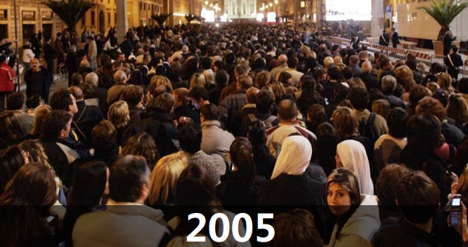
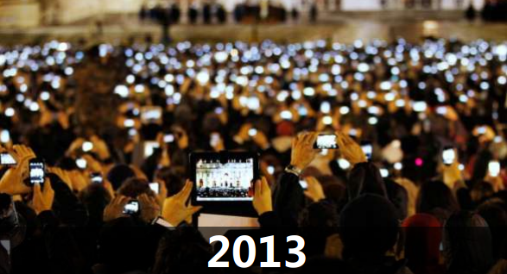
7年，世界如何改变
在过去的几年里，
科技产业最大的变化无疑是移动互联网
左图是2005年在新教皇本尼迪克十六世上任时拍摄的，那时还没有iPhone，没有Android。人们只是去参加典礼，
而右图是2013年在教皇弗朗西斯一世上任时拍摄的。

Slide 3




他们，如是说
中国移动互联网机会要超过PC互联网。
移动互联网不只是延伸，而是颠覆。
马云
马化腾
未来3-5年，移动互联网一定会产生颠覆性的应用和机遇。
移动互联网是未来的一切。不是补充，而是颠覆。
李彦宏
刘强东

Slide 4








2013年，引爆互联网十大技术趋势
1. 二维码，将成为未来移动互联网的关键入口
2. HTML5，将成为下一代移动互联网的标配
3. 大数据（存储、计算、分析与挖掘）
4. 移动支付
5. O2O
6. 移动游戏
7. 云计算与服务
8. 人工智能
9. 移动教育
10. 互联网电视盒子

Slide 5
目录
1.简介
移动互联网
4.总结
2.商业模式
3.BAT的移动互联网

Slide 6
1
概念
发展
产品模式的三要素
重要概念——移动互联网入口
简介
>>>

Slide 7

移动互联网的概念
移动互联网是互联网与移动通信各自独立发展后互相融合的新兴市场，目前呈现出互联网产品移动化强于移动产品互联网化的趋势。
移动互联网的特点
终端移动性
业务使用的私密性
终端和网络的局限性
业务与终端、网络的强关联性
Notes:
移动互联网的特点可以概括为以下几点：
终端移动性：移动互联网业务使得用户可以在移动状态下接入和使用互联网服务，移动的终端便于用户随身携带和随时使用。
业务使用的私密性：在使用移动互联网业务时，所使用的内容和服务更私密，如手机支付业务等。
终端和网络的局限性：移动互联网业务在便携的同时，也受到了来自网络能力和终端能力的限制：在网络能力方面，受到无线网络传输环境、技术能力等因素限制；在终端能力方面，受到终端大小、处理能力、电池容量等的限制。无线资源的稀缺性决定了移动互联网必须遵循按流量计费的商业模式。
业务与终端、网络的强关联性：由于移动互联网业务受到了网络及终端能力的限制，因此，其业务内容和形式也需要适合特定的网络技术规格和终端类型。

Slide 8
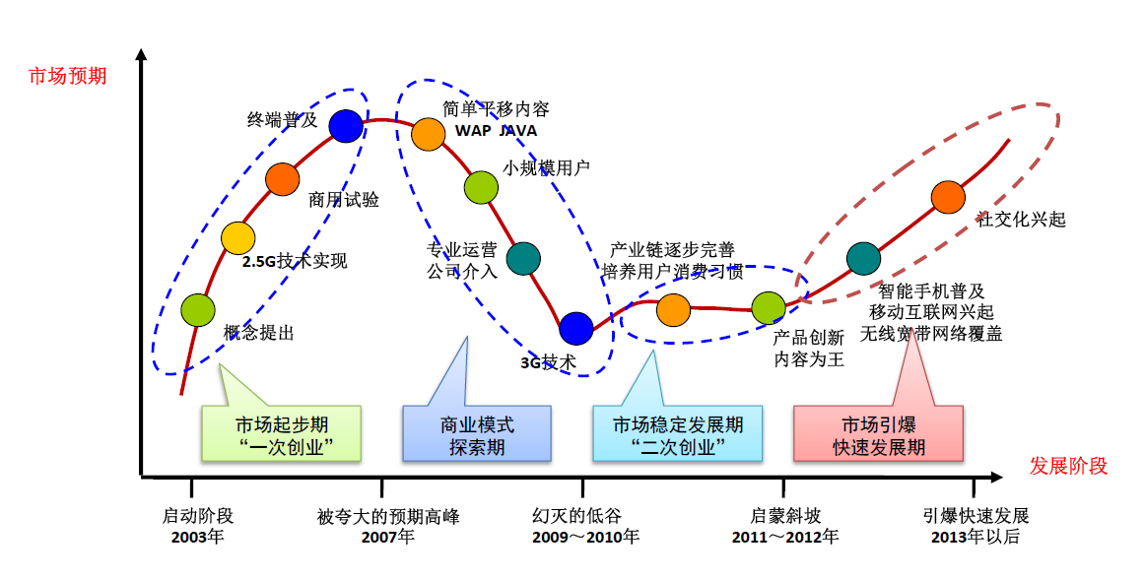
移动互联网的发展
移动互联网其实是移动增值产业的“重生”

Slide 9
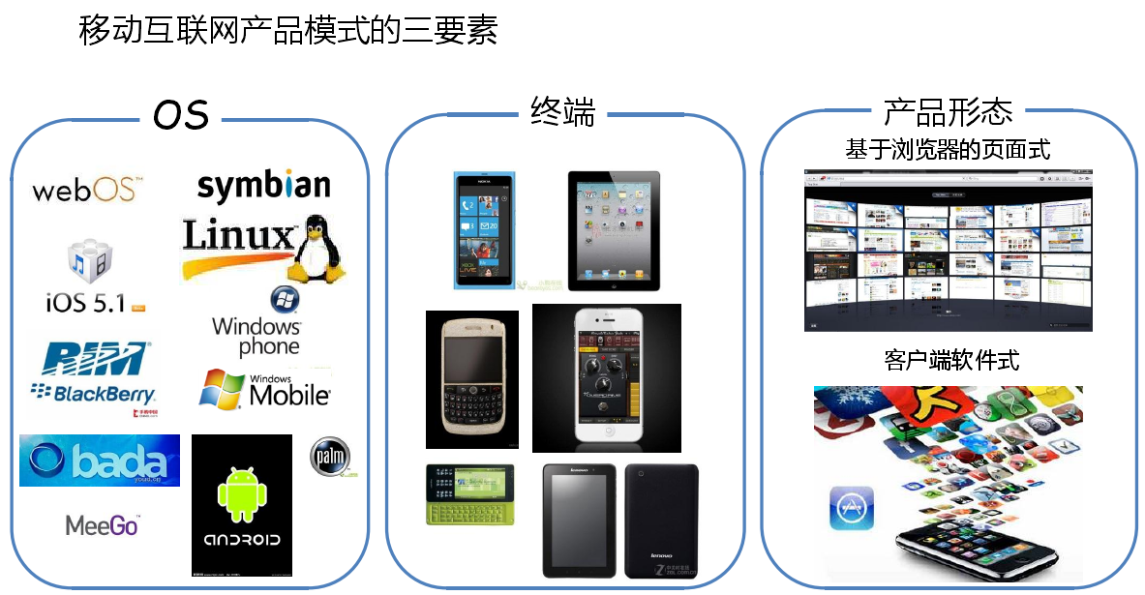
移动互联网产品模式的三要素

Slide 10
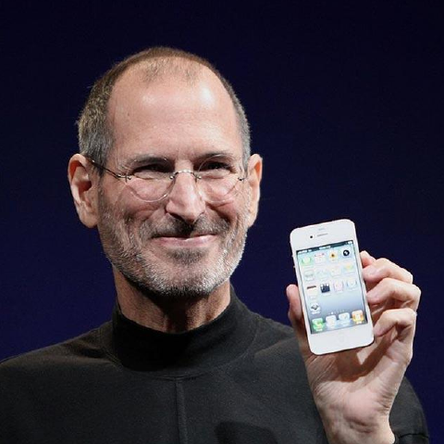
我们应该记住他：
人活着就是为了改变世界
开创了移动互联网时代的新模式与新格局
智能OS + 高性能手机 + APP模式
Steve Jobs（1955～2011）

Slide 11
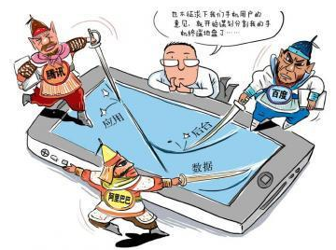
移动互联网重要概念——移动互联网入口
什么是移动互联网入口？
用户接入移动互联网的第一站，通过移动网络获取信息、解决问题的第一接触点。在传统的商业领域，只要控制了渠道，也就离成功不远，在移动互联网时代，得入口者的天下的观点也同样适用。
主要的移动互联网入口有哪些？
搜索引擎、移动浏览器、操作系统、 应用程序、移动应用商店……

Slide 12
2
十大商业模式
全球移动互联网商业模式发展层级
盈利模式
商业模式
>>>

Slide 13

十大商业模式
移动支付 蕴藏巨大商机
移动电子商务 春天即将到来
移动社交 将成客户数字化生存的平台
移动广告 将是移动互联网的主要盈利来源
手机游戏 将成为娱乐化先锋
手机电视 将成为时尚人士新宠
移动电子阅读 填补狭缝时间
移动定位服务 提供个性化信息
手机搜索 将成为移动互联网发展的助推器
手机内容共享服务 将成为客户的黏合剂

Slide 14
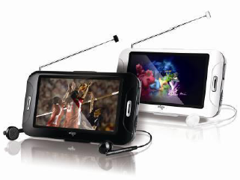
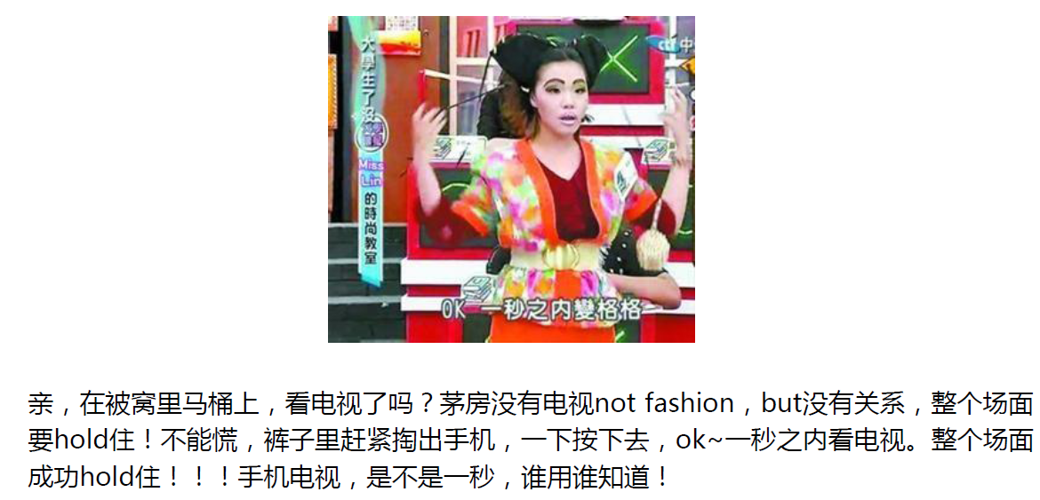



十大商业模式——生不逢时的手机电视
But，手机电视生不逢时，注定消亡
……

Slide 15
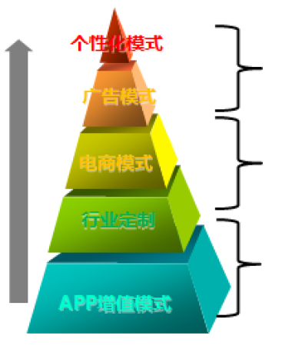
全球移动互联网商业模式发展层级
移动互联网商业模式演进发展路径
个性化模式：代表移动互联网的未来，用户付费形式多种多样，能根据时间、空间等轴线来实现用户场景化的一站式服务，向高度的个性化定制趋势发展。
广告模式：典型如移动社交应用、手机浏览器等免费APP中的商家付费广告模式，代表厂商：谷歌、百度、腾讯、新浪微博等。
电商模式：典型如移动电商零售、手机团购、手机生活服务等B2C交易商业模式，代表厂商：亚马逊、阿里巴巴、美团等。
行业定制：典型如授权操作系统、授权企业级应用、本地版手机导航、移动办公应用等B2B交易商业模式，代表厂商：微软、谷歌、网秦等。
APP增值模式：典型如手机游戏、移动阅读等直接付费APP，付费会员制，或免费APP中的付费模式及付费内容等B2C交易商业模式，代表厂商：EA、亚马逊、腾讯、中国移动、网秦等。
Notes:
1、APP增值模式：以网秦为代表的“基础免费+增值服务”模式，能使创业型公司快速探索商业模式变现方式，支撑企业更多地投入用户体验改善工作中，更有助于培养移动互联网付费的市场环境。
2、行业定制模式：该模式有行业准入门槛较高，着眼于产业链的上游需求，依B2B的项目合同制授权厂商按照数量、或者开放功能等对被授权方收取费用，提供前置化的产品和服务。
3、电商模式：移动电子商务的最大优势是消费者可以随时随地按需定制服务，利用碎片化的时间，通过智能终端更便捷地查找、选择、比价、和最终购买商品和服务。
4、广告模式：广告模式是移动互联网变现的主要方向之一，包括按流量、点击率、交易等付费广告模式。而付费的内置搜索结果、付费的信息服务清单，对特定人群的第三方付费等模式也是其未来发展的热点。
5.个性化模式：围绕更具附加值的用户个性化需求，构建以服务生态为基础、用户个性化需求为核心、内容服务为先导的新型商业模式，是未来移动互联网商业模式发展的关键。

Slide 16
盈利模式——PC互联网盈利模式已经成型
广告
展示广告、搜索广告、线下商家、网址导航等，按照付费模式有CPC、CPM, CPA, CPR, CPP等；
增值
QQ各种钻、虚拟物品、游戏道具、XX会员、9158、世纪佳缘邮票等，在免费之外提供的都可以算增值服务；
电商
B2B、B2C、C2C等模式。背后有更复杂的商业模式，例如面向卖家的服务费、广告、保险、互联网金融等；按照商品分为实物商品、线下服务、虚拟内容，虚拟内容又包括电子书、音乐、动漫、视频等。
Notes:
按照收费对象分为前向和后向，一个2C，一个2B；按照盈利方式，可以归类为以下几种：广告、增值和电商。
另外一个较大的趋势是整个移动互联网的变现模式日趋清晰，上一次开会我们还说变现有一定的挑战性，现在，我们看见变现的增长速度非常快。 整个移动互联网变现的发展速度会超乎所有人的预期，而且会不断地加速。第一个例子，游戏，KaKaoTalk 是行业典范，在韩国一个季度的流水已经接近2亿美元，占领了整个韩国手机游戏的60% 以上的市场份额，这是非常巨大的新增市场，Line 在日本的游戏收入也非常高； 第二个，广告这一块，Facebook 在短短一年之内广告收入已经有41% 来自移动侧，去年大家还是在怀疑它能否移动化的时候，但在变现侧的速度非常、非常快，昨天它的股价又了创新高，达到1227 亿美元的市值； 第三个，电商这一块，在没有物流的模式里移动化趋势非常、非常明显，比如GroupOn，Amazon 这种有物流的相对来说转化速度比较慢，但可以看到年比增长非常快，增速超过400% ； 第四个，我们可以看到很多O2O 发展速度非常快，携程这种酒店模式，现在移动渗透率是40%，6 个月之前移动渗透率还小于20%。

Slide 17

盈利模式——移动互联变现难？

Slide 18
3
腾讯
百度
阿里巴巴
BAT的移动互联网
>>>

Slide 19



游戏&增值服务
搜索广告
电商模式

Slide 20


腾讯拿到贵宾舱船票，移动商业化初见成效
微信坐拥4-5亿用户
具备平台特征
兼具媒体、社交属性
自身资源：支付、地图、游戏等
SoLoMo
Social + Local + Mobile

Slide 21





微信游戏
天天跑酷成为首个月收入过亿的手游！
微信开启了全民移动游戏的时代！

Slide 22
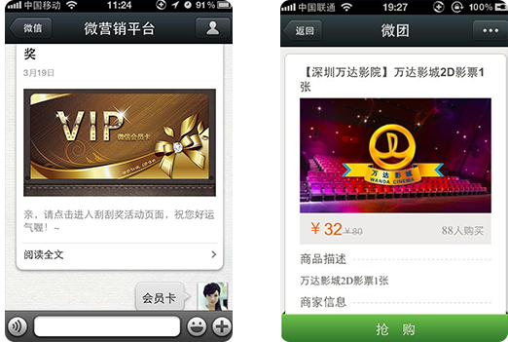
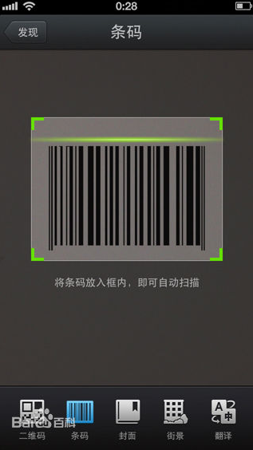
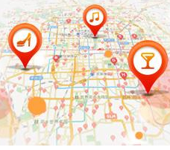

O2O电商
开放地图API
微信会员卡
微信团购
微信扫码
商家CRM

Slide 23
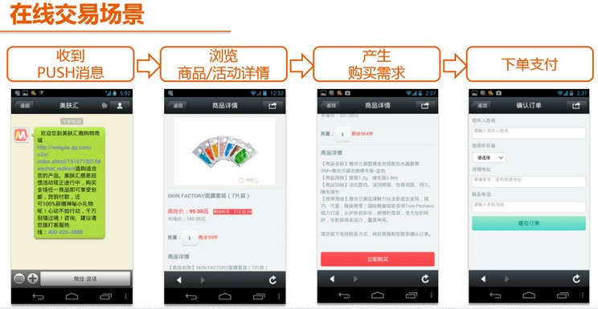
O2O电商
“朋友圈电商”
“社会化电商”

Slide 24
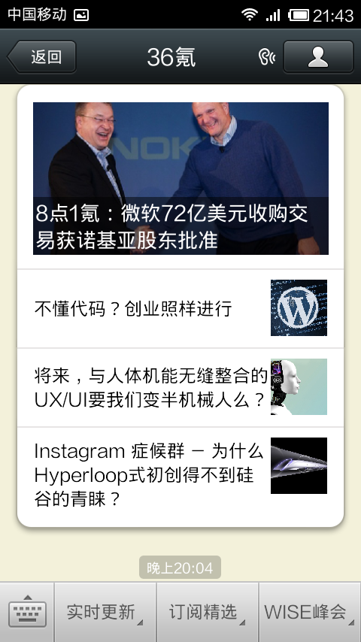
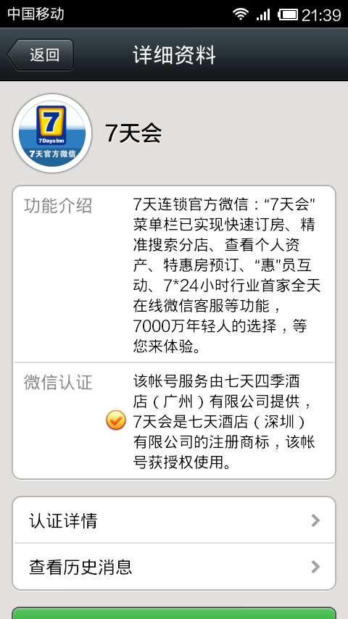
App市场
微信作为一个超级平台级App，公众账号成为一个轻量级App,微信成为这个轻量级App分发市场。

Slide 25
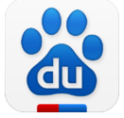


百度拿到移动互联网船票，商业化领先一步
搜索App、移动地图和魔图用户数已过亿
百度移动月活跃用户数过亿
地图LBS日活跃用户过亿，日定位请求20亿次
以19亿美元的天价收购91无线

Slide 26
移动搜索广告
推出时效搜索、聚合搜索、WebApp框计算、应用内搜索、语音助手以及情景搜索等功能，力图满足用户随时随地的搜索需求，并大力提升移动搜索的时效性、实用性、准确性。
打通PC和移动端凤巢广告系统

Slide 27
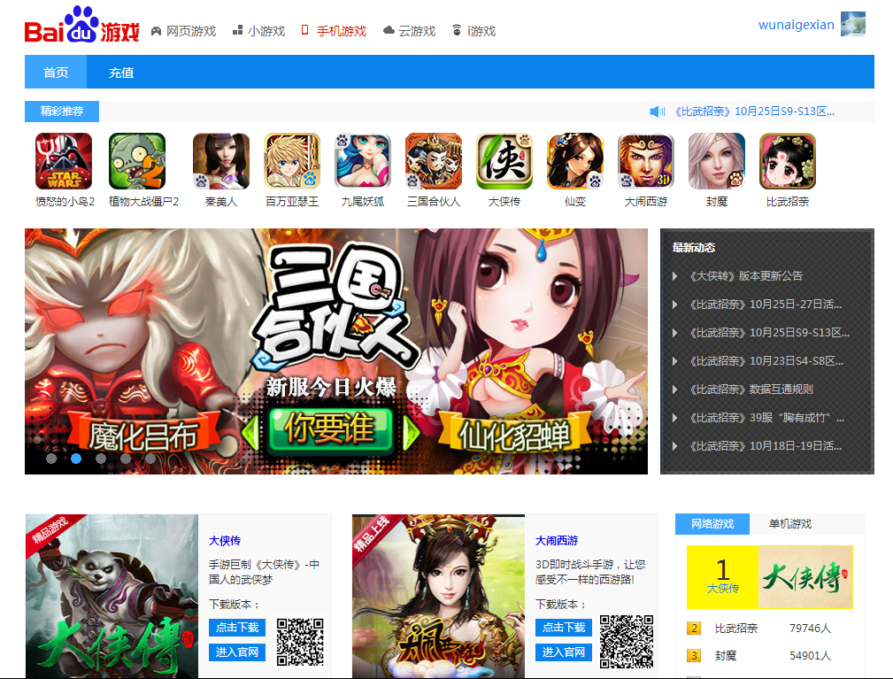


游戏
目前国内手游市场的特征是渠道强势，入口为大。

Slide 28
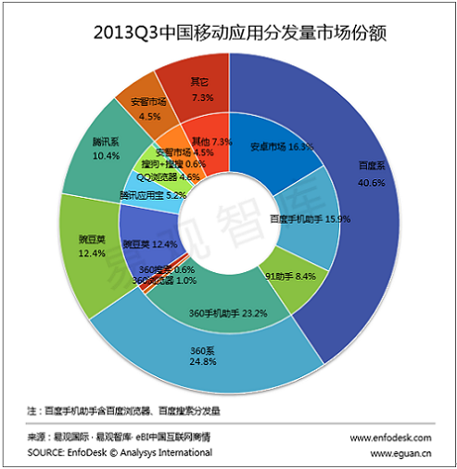


应用分发
百度系包括百度手机助手、91助手以及安卓市场在内的应用分发平台，市场份额达40.6%，位居行业第一。
Notes:
易观智库分析，百度系综合分发能力的增强，主要得益于其双核分发模式。百度收购91之后，构建了“移动搜索+应用商店”的模式，依靠应用商店紧抓“头部应用”，同时通过移动搜索兼顾“中长尾应用”，从而实现PC搜索、应用PC站、应用手机站、百度手机助手和移动搜索等分发渠道的全终端、全场景覆盖，达到市场占有率的提升。

Slide 29




阿里移动互联网战略是支撑
阿里巴巴在移动互联网的布局则是两条腿走路
自有产品自然延伸到移动端：例如手机淘宝（微淘）、手机支付宝
激进的投资完成：微博、高德、UC、虾米、友盟、陌陌、丁丁优惠等

Slide 30




电商
围绕电商，从B2B、C2C、B2C、B2B2C等模式延伸到O2O
平台
金融服务
数据
O2O
本地生活服务

Slide 31



除了三大巨头，再看看其他在移动互联网领域有存在感的互联网大公司，有什么特别的商业模式呢？
PC端是广告、浏览器+网址导航、网页游戏，以及搜索，移动互联网多个应用分发。
移动端都是新闻客户端。媒体属性，广告。
给阿里巴巴打工导流量+广告，少部分增值（会员、企业营销服务等）。
广告+电商（O2O、团购）

Slide 32
总 结
移动互联网的盈利模式依然离不开传统互联网广告、增值和电商三大盈利模式。
移动互联网会有互联网和硬件的整合、多重营收模式的整合、线上和线下的结合。
能被巨头收编是一个不错的结局。不论是巨头还是创业者的移动互联网商业化，更需要解决的是原有商业模式的移植问题。
移动互联网未来几年的趋势：1、移动互联网开始全面超越PC互联网；2、浏览器的没落；3、原生App增长乏力，轻量级App将崛起。

Slide 33
The End
谢谢

